Slide 1
§6.6 积分在物理上的应用
一、质心
二、转动惯量
三、引力

Slide 2
一、质心
设空间有n个质点，它们分别位于点
质量分别为
则第i个质点
对坐标面xoy，yoz和xoz的静力矩分别为
则该质点系对坐标面xoy，yoz和xoz的静力矩为

Slide 3
质心：将质量集中到点P，若点P对坐标面的静力矩等于某质点系对坐标面的静力矩，则称P点为该质点系的质心。
设 ，则质点系 的质心为：
其中

Slide 4
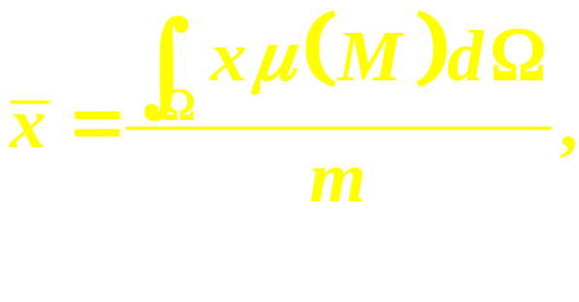
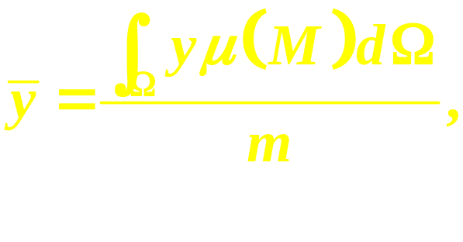
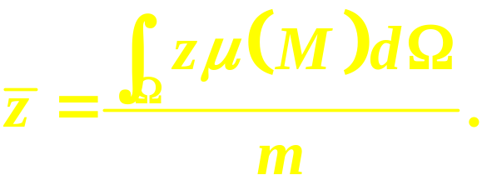
设物体分布在几何体
上，其密度函数为
它在
上连续，可得物体质心坐标的
计算公式：

Slide 5
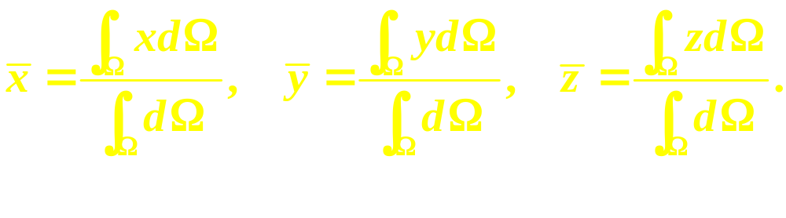
特别地，当物体为均匀的，即
均匀物体的形心由物体的几何形体
的形
状所确定。

Slide 6
解 由质心的计算公式，有
质心

Slide 7
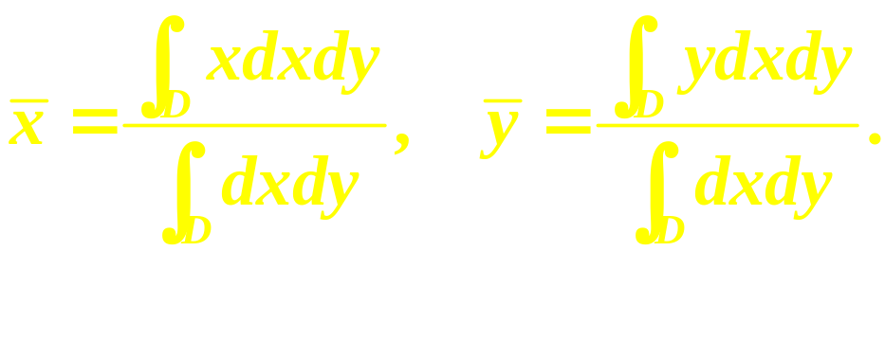
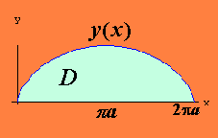
例2 设平面薄板由
与x 轴围成，求形心坐标．
解
先求区域D的面积A

Slide 8

由于区域关于直线 对称 ，
所以形心在 上，
所求形心坐标为

Slide 9

二、转动惯量
设空间上有n个质点，它们分别位于 ，
处，质量分为 ．
则该质点系对于x 轴、
y 轴和z 轴的转动惯量依次为

Slide 10
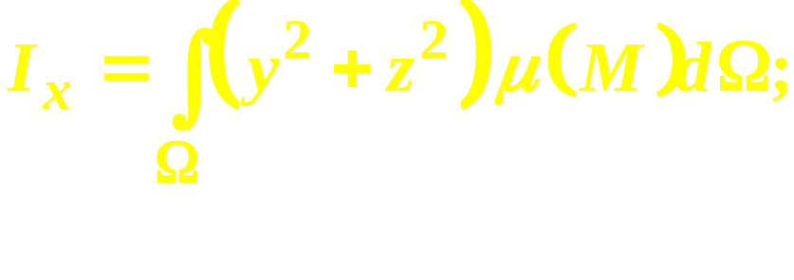
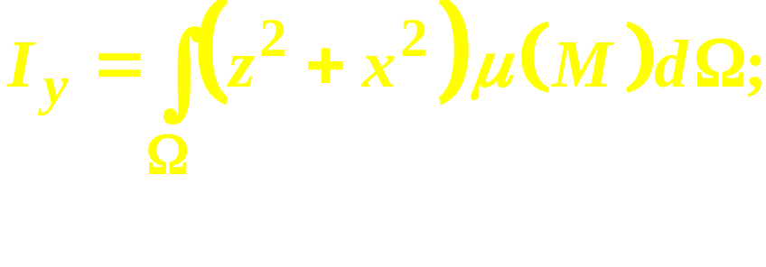
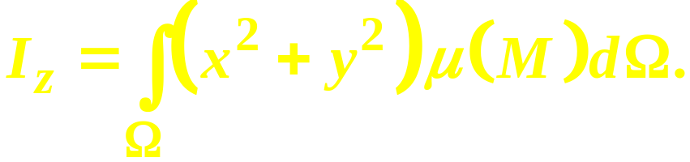

Slide 11
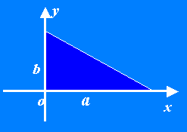
例3 设一均匀的直角三角形薄板，两直角边长
分别为a、b ，求这三角形对其中任一直角边的
转动惯量.(薄板面密度为 )
解
设三角形的两直角边分别在 x 轴和 y 轴上.
对 y 轴的转动惯量为
对 x 轴的转动惯量为

Slide 12
例4 一半径为R的均匀球壳 ( 面密度 =1 )，
求其对过球心的一条轴 l 的转动惯量.
解 选取球心为坐标原点，l 为z 轴，
则球面方程为

Slide 14
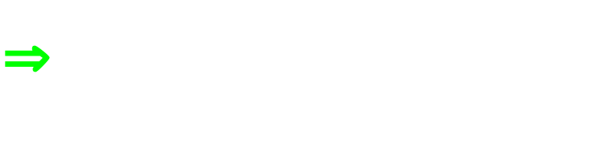
注意到积分对变量x,y,z 的轮换对称性，

Slide 15
三、引力

Slide 16


Slide 19
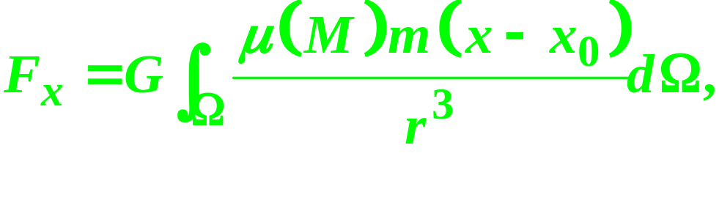
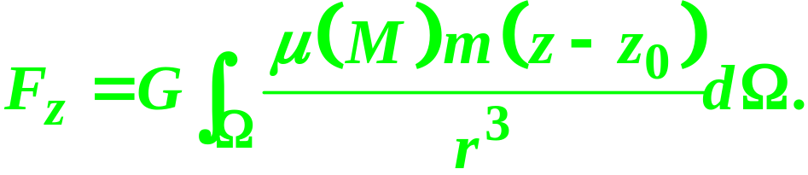
其中

Slide 20
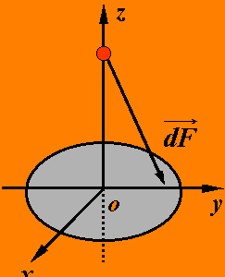
例5 求面密度为常量、半径为R的均匀圆形薄片：
对位于z 轴上的点
处的单位质点的引力．
解
由积分区域的对称性知

Slide 21
所求引力为

Slide 22
小结
1. 质心坐标
设物体分布在几何体
上，其密度函数为
它在
上连续，可得物体质心坐标的
计算公式：

Slide 23
2. 转动惯量

Slide 24
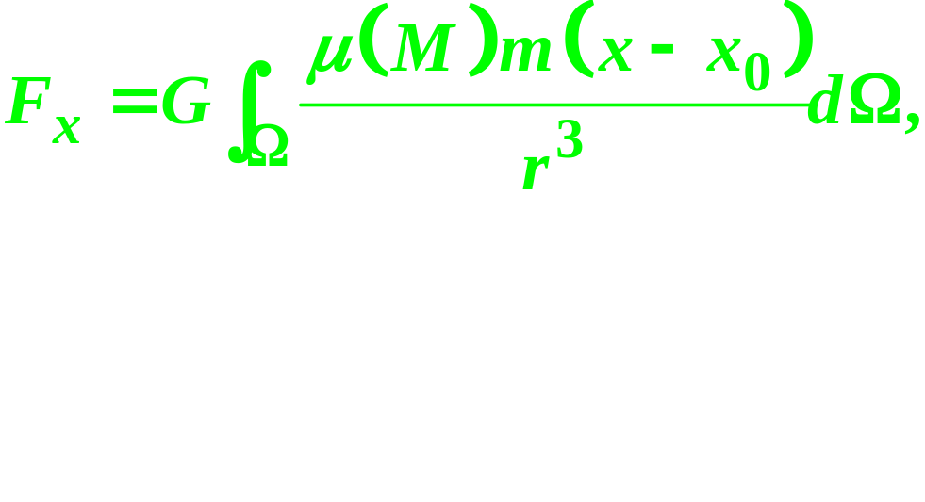
3. 引力
其中

Slide 25
课堂练习
1（2）；3（1）；6
1 求介于两圆
之间的均匀平面薄片的形心。
2 设一均匀矩形薄板 （密度为v），求转动惯量I_{x}，I_{y}.
3 求面密度为常量v的均匀圆环形薄片：
对位于z 轴上的点
处的单位质量的质点的引力．

